Slide 1


عنوان المحاضرة
كيفية اختبار و فحص العناصر الالكترونية المختلفة
هندسة تقنيات الاجهزة الطبية
المرحلة الاولى
الورشة الالكترونية المحاضرة1+ 2
بواسطة : م.م علياء محمد جواد

Slide 2
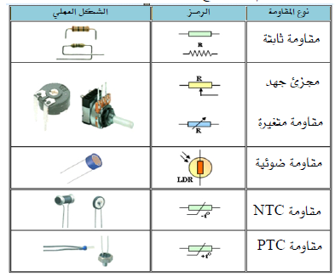
الرموز والاشكال العلمية للعناصر الالكترونية
المقاومة : يرمز لها R , وحدة قياسها الاوم
الوظيفة: التحكم في التيار والجهد

Slide 3
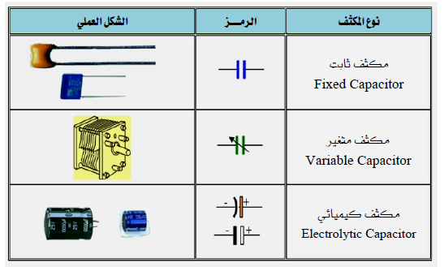
استمر
المتسعات او المكثفات
يرمز لها C , وحدة قياسها الفاراد
الوظيفة:
1- تستخدم لإمرار التيار المتردد ومنع مرور
التيار المستمر في الدائرة
2- المتسعات الكبيرة تستخدم للشحن والتفريغ
3- المتسعات المتغيرة تستعمل على التوازي
مع ملف لاختيار المحطات (الترددات)
في جهاز الراديو او التلفاز

Slide 4
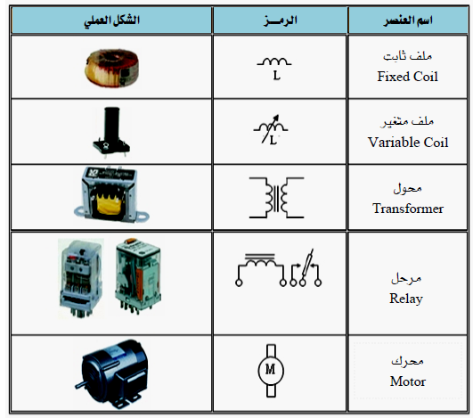
استمر
الملفات والمحولات والاحمال الحثية
الملف: يرمز له L , وحدة قياسها الهنري
الوظيفة:
1- توليد الفيض الكهرومغناطيسي
2-تستخدم في دوائر الترشيح والمذبذبات والتوليف
المحول: يرمز له T
الوظيفة:
خفض و رفع الجهد
الربط بين المراحل
موافقة الممانعة
وظيفة المرحل: مفتاح ميكانيكي يعمل بالمجال
الكهرومغناطيسي
وظيفة المحرك: تحويل الطاقة الكهربائية الى طاقة
حركية

Slide 5
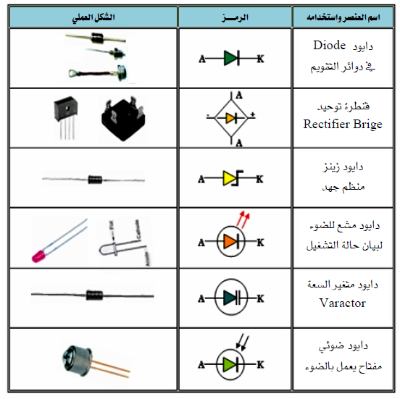
استمر
الثنائيات
عناصر الكترونية ذات طرفين
الوظيفة:
تمرر تيار كهربائي في اتجاه واحد

Slide 6
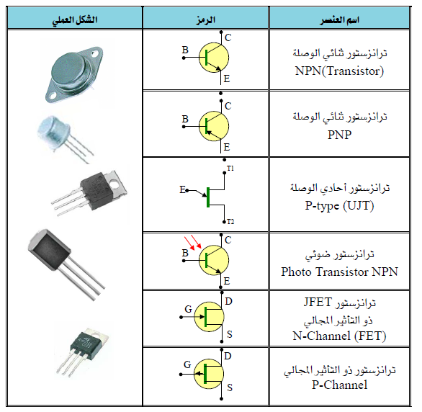
استمر
الترانزستورات
عناصر الكترونية فعالة ذات 3 اطراف
وتكون على نوعين
1- ترانزستورات ثنائية الوصلة
2- ترانزستورات المجال FET
الوظيفة العامة للترنزستورات :
1- مكبرات جهد وتيار وفولتية
2- مفاتيح الكترونية سريعة

Slide 7
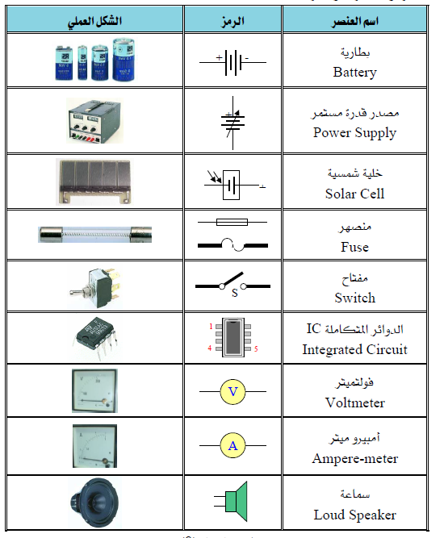
متنوعات

Slide 8
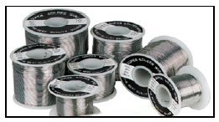
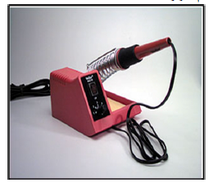
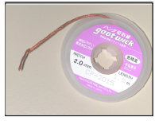
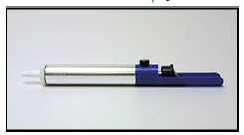
الاجهزة والادوات اللازمة لصيانة العناصر الالكترونية
1- كاوية اللحام 2- سلك اللحام
3- ساحب اللحام 4- شريط ازالة اللحام

Slide 9
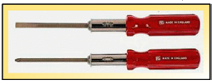
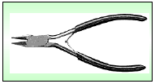
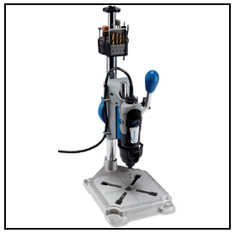
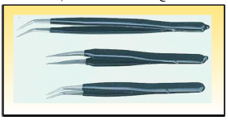
استمر
5- قطاعة الاسلاك 6- مفكاك البراغي
7- الملقاط 8- المثقاب او الدريل

Slide 10
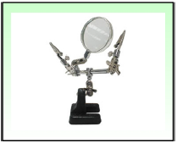
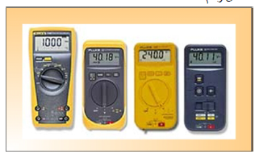
استمر
9- العدسة
10- جهاز قياس متعدد الاغراض (الملتي ميتر)

Slide 11
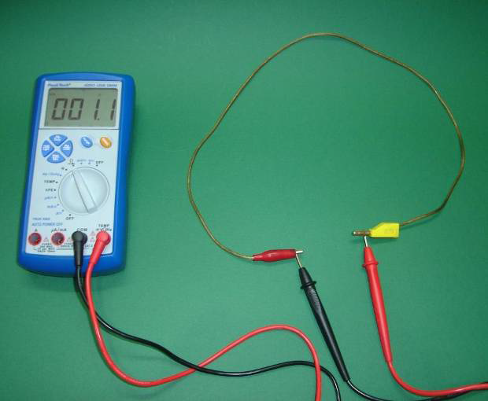
فحص الاسلاك /محاظرة 2
يتم فحص الاسلاك باستخدام الافوميتر على وضع اوم فالسلك الجيد يعطي مقاومة صفر.

Slide 12
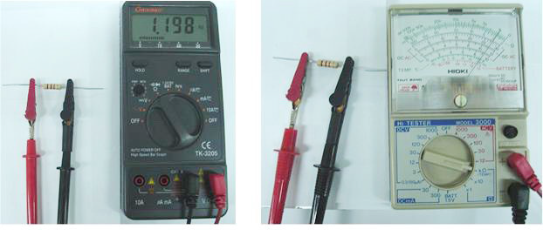
فحص المقاومة الكربونية
يتم فحص المقاومة باستخدام الافوميتر على وضع اوم و يجب ان يعطي مقاومة قريبة من القيمة الفعلية اما اذا اعطى مقاومة صفر short circuit او الى مالا نهاية open circuit فهذا يعني ان المقاومة تالفة.

Slide 13
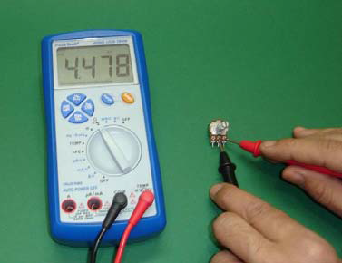
فحص المقاومة المتغيرة
المقاومة المتغيرة تسمى بوتونشيومتر يمكن قياسها واختبارها باستخدام الاوميتر بقياس قيمة البوتونشيومتر بين احد نهايتيه والطرف المتغير.

Slide 14
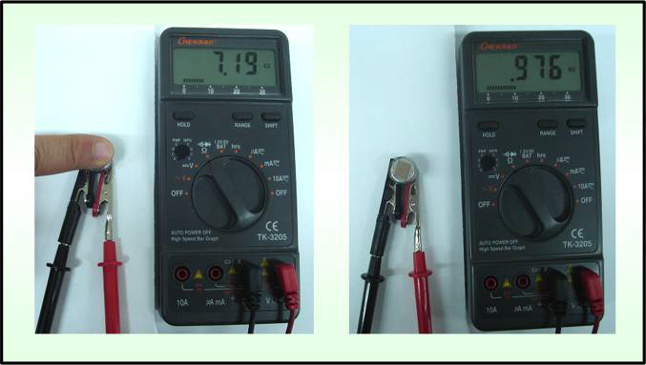
فحص المقاومة الضوئية
يستخدم الاوميتر لقياس تغير المقاومة مع شدة الضوء.
نسجل المقاومة في حالة الاضاءة الطبيعية ثم نحجب الضوء ونسجل قيمة المقاومة سنلاحظ تغير القراءة.

Slide 15
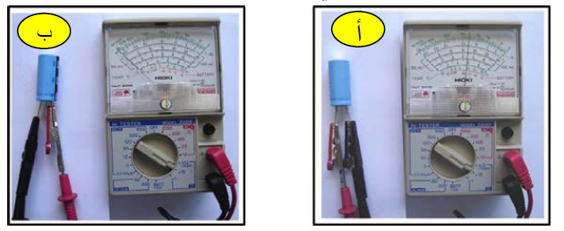
فحص المكثفات
المكثفات التي قيمتها اعلى من 1 مايكروفاراد يمكن فحصها باستخدام الاوميتر التماثلي ذو المؤشر عند فحص المكثف ضع الاوميتر على على مدى مقاومة كبيرة وعند وصل طرفي الكثف بالاوميتر نلاحظ ان المؤشر يتحرك الى الامام معطيا مقاومة صغير ثم يعود ببطئ ليعطي مقاومة عالية.
اما المكثفات الصغيرة ايضا يتم فحصها باستخدام الاوميتر التماثلي ايضا ولان قيمتها صغيرة فان حركة المؤشر لايمكن ملاحظتها وبالتالي فانها تعطي مقاومة اومية عالية اما اذا اعطت مقاومة صغيرة فهذا يدل على تلف المكثف

Slide 16
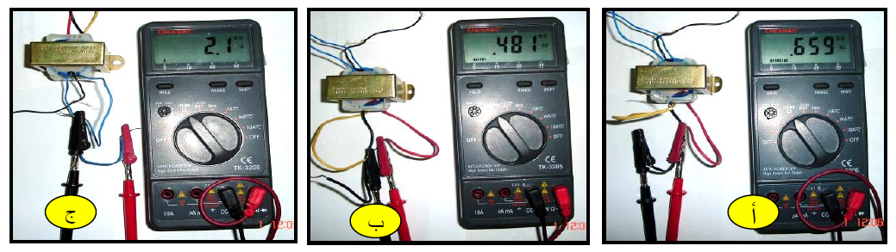
فحص المحولات
عند فحص المحول يجب قياس مقاومة الملف الابتدائي ومقاومة الملف الثانوي ففي المحول الخافض يجب ان تكون مقاومة الملف الابتدائي اكبر من مقاومة الملف الثانوي.
ويكون المحول تالف اذا كانت مقاومة الملف الابتدائي او الثانوي صفر short circuit او الى مالا نهاية open circuit.

Slide 17
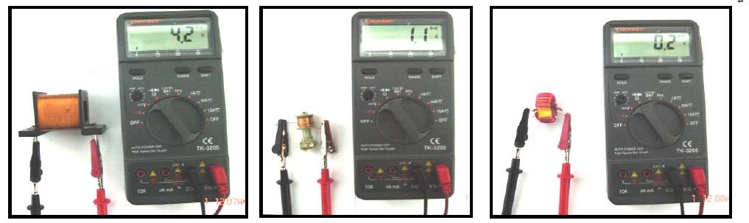
فحص الملفات
يتم فحص الملف باستخدام الافوميتر على وضع اوم و يجب ان يعطي مقاومة صغيرةاما اذا اعطى مقاومة صفر short circuit او الى مالا نهاية open circuit فهذا يعني ان الملف تالف.

Slide 18
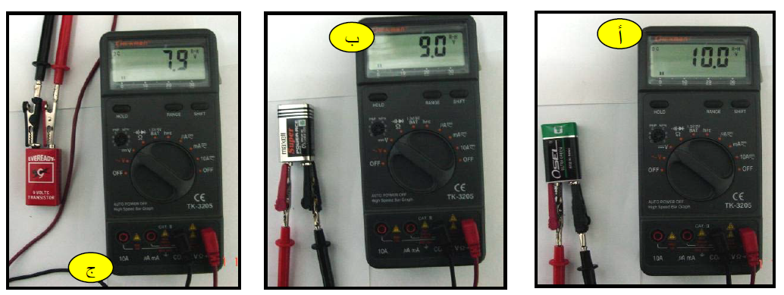
فحص البطاريات
تفحص البطاريات استخدام الفولتميتر على تدريج ال DC
فالبطارية الجيدة تعطي قراءة اعلى من القيمة الفعلية
اما اذا كانت البطارية تالفة فانها تعطي قراءة مساوية او اقل من القيمة الفعلية.

Slide 19
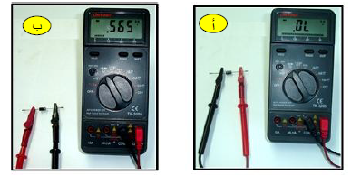
فحص الثنائي
1- نختار على الاوفوميتر وضع الموحد.
2- نضع المجسات على طرفي الدايود اذا كانت قراءة الجهاز OL نبدل المجسات
3- اذا كانت الفولتية تتراوح بين (0.5-0.7 V) فان الدايود سليم ومصنع من السيلكون
اما اذا كانت الفولتية تتراوح بين (0.2-0.3 V) فان الدايود سليم ومصنع من الجرمانيوم
4-اذا اعطي الجهاز OL في كلا الحالتين فان الثنائي تالف.

Slide 20
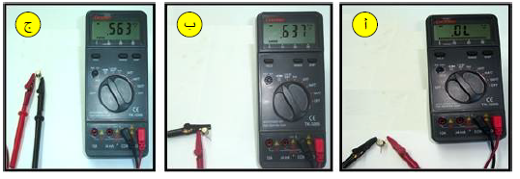
فحص الترانزستور
1- نختار على الاوفوميتر وضع الموحد.
2- نضع المجسات على طرفي الدايود اذا كانت قراءة الجهاز OL نبدل المجسات كما في الدايود.
3- طرف الترانزستور الذي يعطي قراءة مع كلا الطرفين الاخرين هو القاعدة اذا كان هذا الطرف مع المجس الاحمر(+) يدل ان القاعدة نوعها P والترانزستور نوعه NPN اما اذا كان موصلا مع المجس الاسود ( الارضي) فالقاعدة N والترانزستور PNP.
4- بعد تحديد القاعدة نوصل طرفي الترانزستور لجهازي قياس اخرين الطرف الذي يعطي قراءة فولتية اكبر هو الباعث E والذي يعطي اقل هو الجامع C ويكون تالف في حال اعطى OL في الحالتين وكذلك اذا كان الجهد صفر لكلا الطرفين.

Slide 21
شكرا لكم

